Slide 1
Phénomènes
Fait par Noémie Giguère

Slide 2
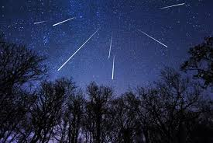
Étoiles filantes

Slide 3
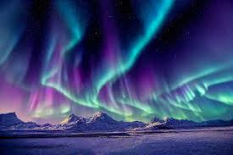
Aurore boréale

Slide 4
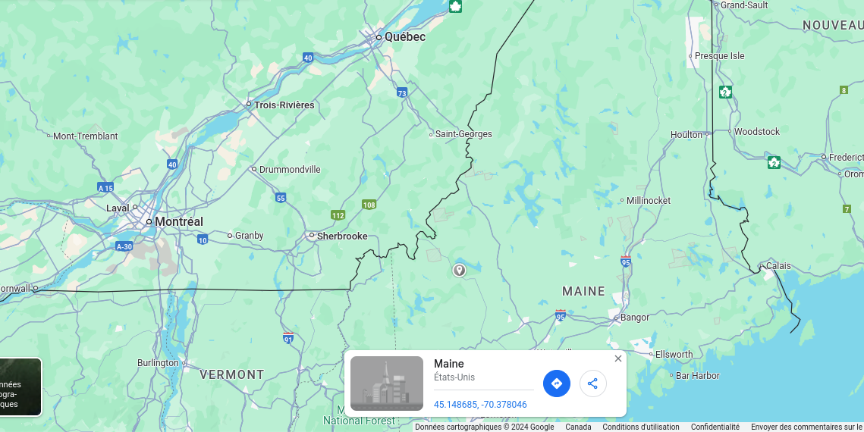

Slide 5
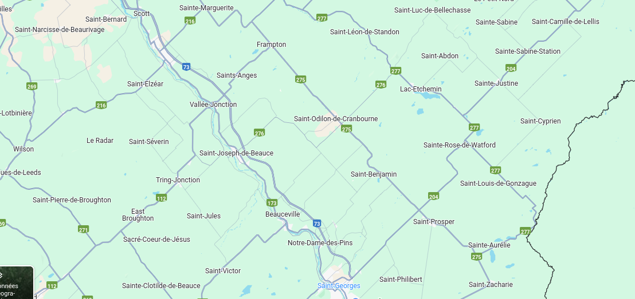

Slide 6
